Slide 1
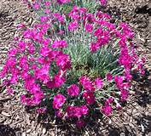
স্বাগতম

Slide 2
শিক্ষক পরিচিতি
মোঃ শুক্তারুল ইসলাম(MBA)
সহকারী শিক্ষক
দোহাকুলা দাখিল মাদ্রাসা
ঝিনাইদহ সদর ।
মোবাঃ০১৯১৮৭৮৭১৪৩
ইমেইল shuktarul88@gmail.com

Slide 3
বিষয়ঃ বাংলা ২য় পত্র
শ্রেণিঃঅষ্টম
তৃতীয় পরিচ্ছেদঃ
সময়ঃ ৫০ মিনিট

Slide 5
আজকের পাঠ
সন্ধি

Slide 6
শিখনফল
এই পাঠ শেষে শিক্ষার্থীরা - - - -
১ । সন্ধি কী তা বলতে পারবে।
২ । সন্ধির প্রকারভেদ উল্লেখ করতে পারবে।
৩ । স্বরসন্ধির ৪ টি নিয়ম বর্ণনা করতে পারবে।

Slide 7
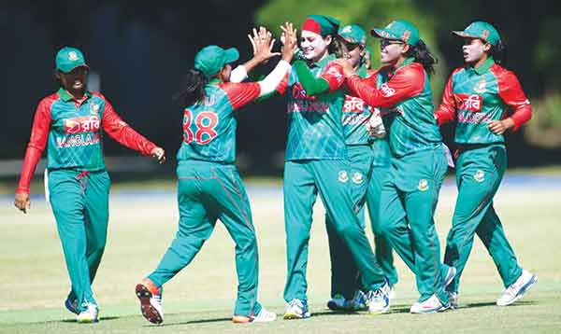
উল্লাস
উৎ+ লাস= উল্লাস,

Slide 8
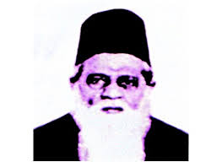
ড. মুহম্মদ শহীদুল্লাহ্‌ লিখেছেনঃ দুটি বর্ণ অত্যন্ত নিকটবর্তী হলে উচ্চারণের সুবিধার জন্য উভয়ের মিলন হয়ে এক বর্ণ বা একের রুপান্তর বা একের লোপ বা উভয়ের রুপান্তর হলে- এরুপ মিলনকে সন্ধি বলে।
এই সংজ্ঞার আলোকে বলা চলেঃ পাশাপাশি অবস্থিত দুটো ধ্বনির মিলনের ফলে যদি এক ধ্বনির সৃষ্টি হয়, তবে তাকে সন্ধি বলে।

Slide 11
সন্ধির প্রকারভেদ
স্বরসন্ধি
ব্যঞ্জনসন্ধি
বিসর্গসন্ধি

Slide 12
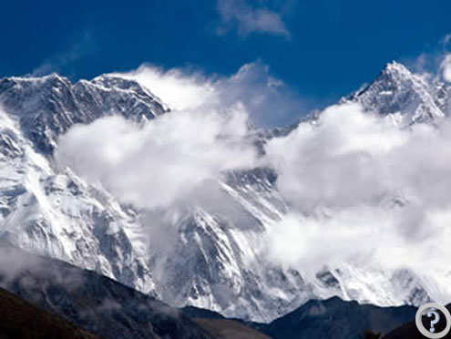
বিদ্যালয়
হিমালয়
নিয়ম-১
আ+আ=আ; বিদ্যা+আলয়=বিদ্যালয়
অ+আ= আ; হিম+আলয়= হিমালয়

Slide 13
শুভেচ্ছা
নিয়ম-২
অ+ই=এ; শুভ+ইচ্ছা= শুভেচ্ছা

Slide 14
সূর্যোদয়
নিয়ম-৩
অ+উ=ও; সূর্য+উদয়=সূর্যোদয়

Slide 15
পরীক্ষা
নিয়ম-৪
ই+ঈ=ঈ; পরি+ঈক্ষা=পরীক্ষা

Slide 17
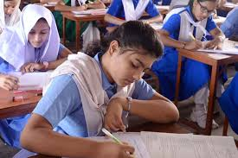
একক কাজঃ
সন্ধিবিচ্ছেদ করঃ---
রুপালি, উচ্চারণ, রবীন্দ্র, নাবিক, অতীত।

Slide 18
দলীয় কাজঃ
স্বরসন্ধি কাকে বলে? স্বরসন্ধির ১০টি উদাহরণ লেখ এবং সন্ধিবিচ্ছেদ কর।

Slide 19
মূল্যায়ন
১। সন্ধি শব্দের অর্থ কি?
২। সন্ধি কাকে বলে?
৩। শুভেচ্ছা ও বিদ্যালয়ের সন্ধি বিচ্ছেদ কি?

Slide 20
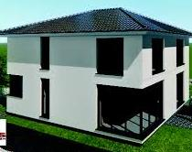
বাড়ির কাজঃ
সন্ধি কাকে বলে? সন্ধি কত প্রকার ও কি কি ? প্রত্যেক প্রকার সন্ধির সংজ্ঞাসহ উদাহরণ লেখ।

Slide 21
ধন্যবাদ

